Slide 1
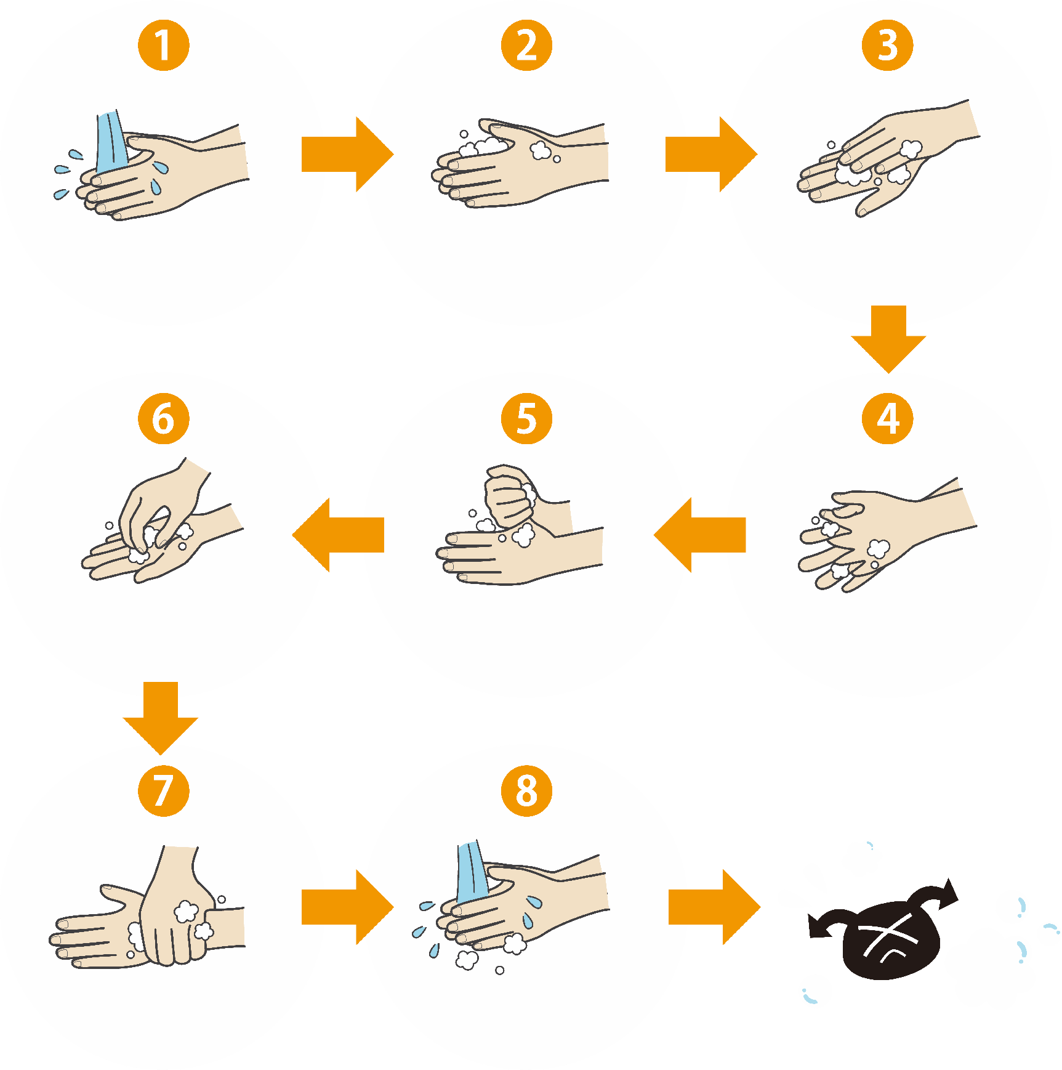
感染予防は手洗いから
新型コロナウイルスを含む感染症対策の基本は
しっかりとした手洗いが重要です。
水で手を濡らします
石鹸をつけ泡だてます
手の甲を洗います
指の間は手を組むように
洗います
親指の周りも
しっかり洗います
爪のあいだ、指先は
手のひらでゴシゴシ
手首のまわりも
しっかりと
水でしっかり
洗い流します
会社名・学校名などが入ります

